Slide 1


Slide 2
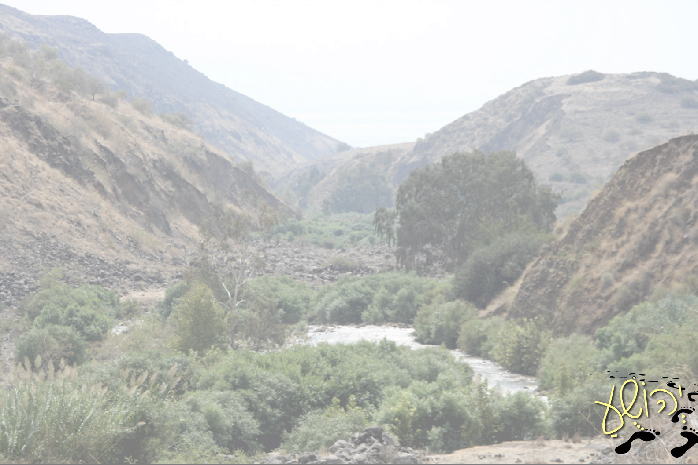
יהושע א' 1-5
וַיְהִי אַחֲרֵי מוֹת מֹשֶׁה עֶבֶד יְהוָה; וַיֹּאמֶר יְהוָה אֶל יְהוֹשֻׁעַ בִּן-נוּן, מְשָׁרֵת מֹשֶׁה לֵאמֹר: מֹשֶׁה עַבְדִּי מֵת, וְעַתָּה קוּם עֲבֹר אֶת הַיַּרְדֵּן הַזֶּה, אַתָּה וְכָל הָעָם הַזֶּה, אֶל הָאָרֶץ אֲשֶׁר אָנֹכִי נֹתֵן לָהֶם לִבְנֵי יִשְׂרָאֵל. כָּל מָקוֹם אֲשֶׁר תִּדְרֹךְ כַּף רַגְלְכֶם בּוֹ, לָכֶם נְתַתִּיו, כַּאֲשֶׁר דִּבַּרְתִּי אֶל מֹשֶׁה. מֵהַמִּדְבָּר וְהַלְּבָנוֹן הַזֶּה וְעַד הַנָּהָר הַגָּדוֹל נְהַר פְּרָת, כֹּל אֶרֶץ הַחִתִּים, וְעַד הַיָּם הַגָּדוֹל, מְבוֹא הַשָּׁמֶשׁ יִהְיֶה גְּבוּלְכֶם. לֹא יִתְיַצֵּב אִישׁ לְפָנֶיךָ כֹּל יְמֵי חַיֶּיךָ. כַּאֲשֶׁר הָיִיתִי עִם מֹשֶׁה אֶהְיֶה עִמָּךְ, לֹא אַרְפְּךָ וְלֹא אֶעֶזְבֶךָּ.

Slide 3
יהושע א' 1-5 יוזמה, קריאה, הבטחה
אלוהים הריבון הוא היוזם
פס' 2: וְעַתָּה קוּם עֲבֹר אֶת-הַיַּרְדֵּן הַזֶּה, אַתָּה וְכָל הָעָם הַזֶּה, אֶל הָאָרֶץ אֲשֶׁר אָנֹכִי נֹתֵן לָהֶם לִבְנֵי יִשְׂרָאֵל.
האמת על עם ישראל - זה אלוהים!
האמת על ישועתנו - זה אלוהים!

Slide 4
יהושע א' 1-5 יוזמה, קריאה, הבטחה
אלוהים הריבון הוא היוזם
שירות מבורך הוא שירות שאלוהים יוזם!
מעשי השליחים י"ג 2
דברי הימים ב' ט"ז 9: כִּי יְהוָה עֵינָיו מְשֹׁטְטוֹת בְּכָל הָאָרֶץ לְהִתְחַזֵּק עִם לְבָבָם שָׁלֵם אֵלָיו.
המפתח: התחברות אישית ובקהילה
תחת סמכות דבר ה'.

Slide 5
יהושע א' 1-5 יוזמה, קריאה, הבטחה
אלוהים היוזם נאמן ומזמין ללכת באמונה
פס' 3-4: כָּל מָקוֹם אֲשֶׁר תִּדְרֹךְ כַּף רַגְלְכֶם בּוֹ, לָכֶם נְתַתִּיו, כַּאֲשֶׁר דִּבַּרְתִּי אֶל מֹשֶׁה.
מֵהַמִּדְבָּר וְהַלְּבָנוֹן הַזֶּה וְעַד הַנָּהָר הַגָּדוֹל נְהַר פְּרָת, כֹּל אֶרֶץ הַחִתִּים וְעַד הַיָּם הַגָּדוֹל מְבוֹא הַשָּׁמֶשׁ, יִהְיֶה גְּבוּלְכֶם.
זו התוכנית שלי - עכשיו צריך את כף רגלכם!
מה עשית עם מה שקראתי לך לעשות?

Slide 6
יהושע א' 1-5 יוזמה, קריאה, הבטחה
אלוהים היוזם שקורא מבטיח את נוכחותו
פס' 5: לֹא יִתְיַצֵּב אִישׁ לְפָנֶיךָ כֹּל יְמֵי חַיֶּיךָ.
כַּאֲשֶׁר הָיִיתִי עִם מֹשֶׁה אֶהְיֶה עִמָּךְ, לֹא אַרְפְּךָ
וְלֹא אֶעֶזְבֶךָּ.
אין הצלחה אדירה יותר מנוכחותו של ה' בחייך!
דברים ל"א 6
תהילים קל"ט 2-10

Slide 7
יהושע א' 1-5 יוזמה, קריאה, הבטחה
אין ספק שיש אדמה חדשה שעליה אלוהים מזמין את כף רגלינו לדרוך - אישית וכקהילה!
אין ספק שהוא רוצה להגדיל את השטח שלנו!
("שטח" = אנשים שהוא חפץ לאהוב ולהושיע)
אין ספק שהוא עושה זאת דרך אנשי אמונה
שמוכנים לקום ולשרת עם לב כליבו!
מה חסר לך כדי לקום וללכת באמונה?

